Slide 1
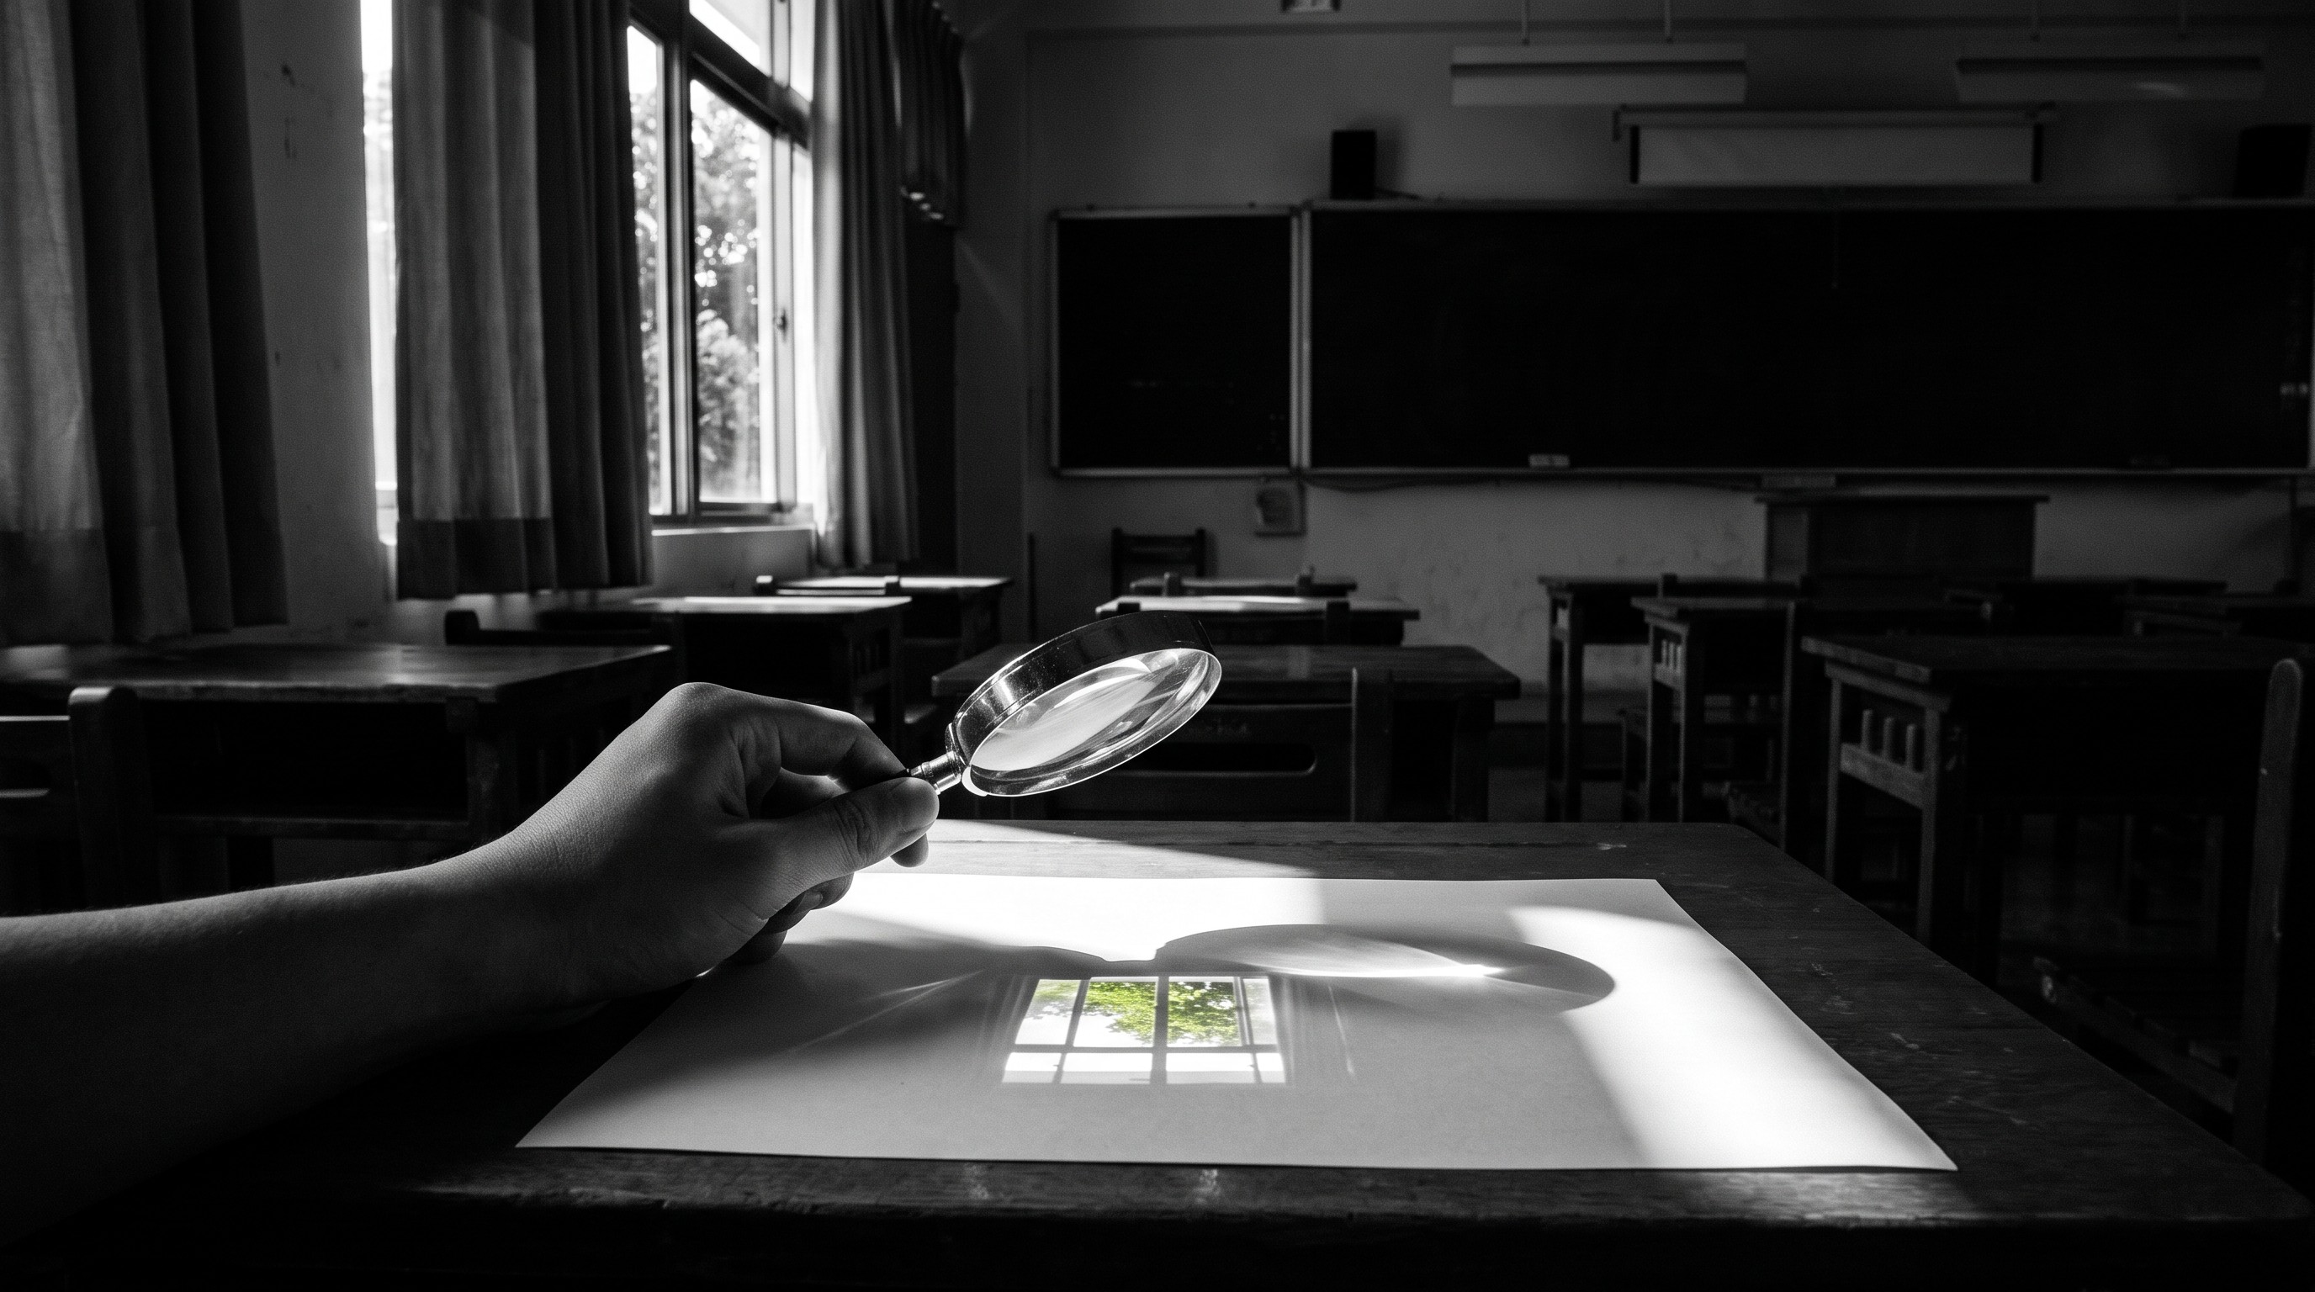
任務五・透鏡｜第 1 節
放大鏡
只會把東西變大嗎？
今天的目標：分出「中間厚」和「中間薄」的鏡片，說出它們讓光怎麼走。
甲班｜10/12（一）第 7 節

Slide 2
今天的流程
跟著光光偵探，一站一站來
🧘 心情打卡
💡 為什麼？牽手走沙灘
1
5
🪄 投影魔術（先猜）
🧪 透鏡實驗室
2
6
🔍 鏡片長什麼樣子？
📝 學習單
3
7
🏙️ 光線小鎮・透鏡任務
🌙 謝幕打卡
4
8
點任何一列可以直接跳過去

Slide 3
開場：投影魔術
流程
🤫 答案藏在光線小鎮第 2 站！
老師用一支放大鏡，把窗外的景色「搬」到白紙上！
白紙上的景色是——
A 正的
B 倒過來

Slide 4
認識鏡片
流程
鏡片長什麼樣子？從旁邊看！
A 中間厚
B 中間薄
凸透鏡
凹透鏡

Slide 5

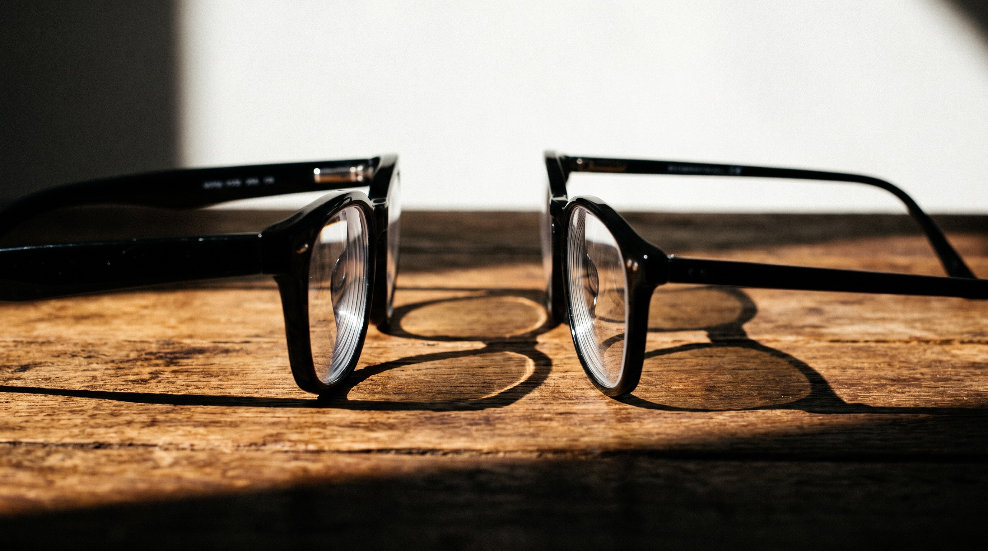
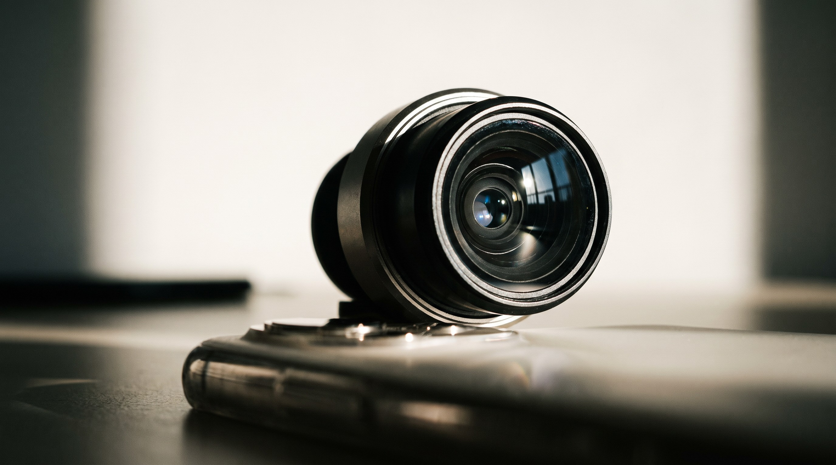
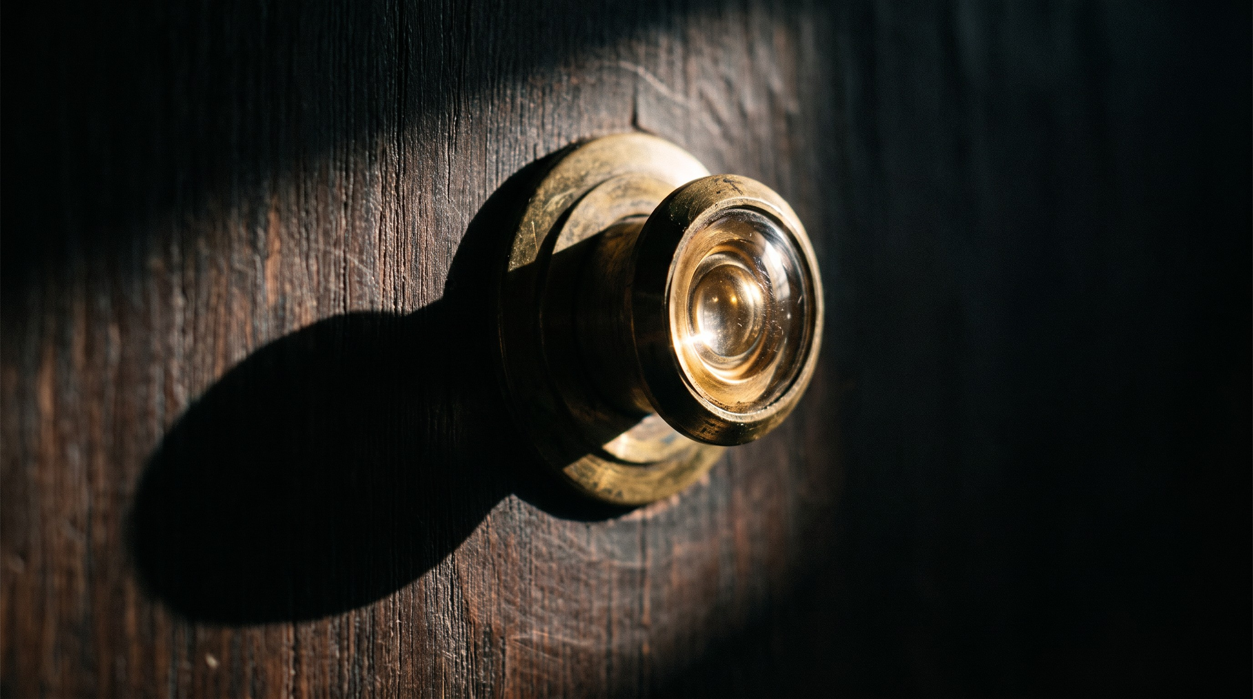
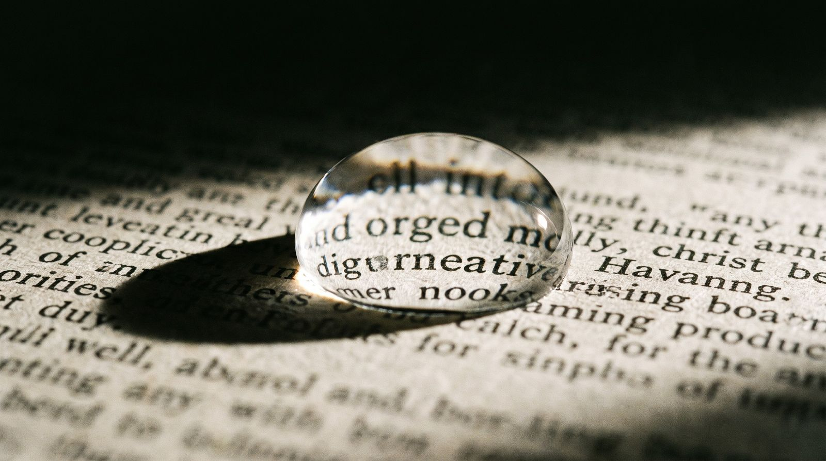
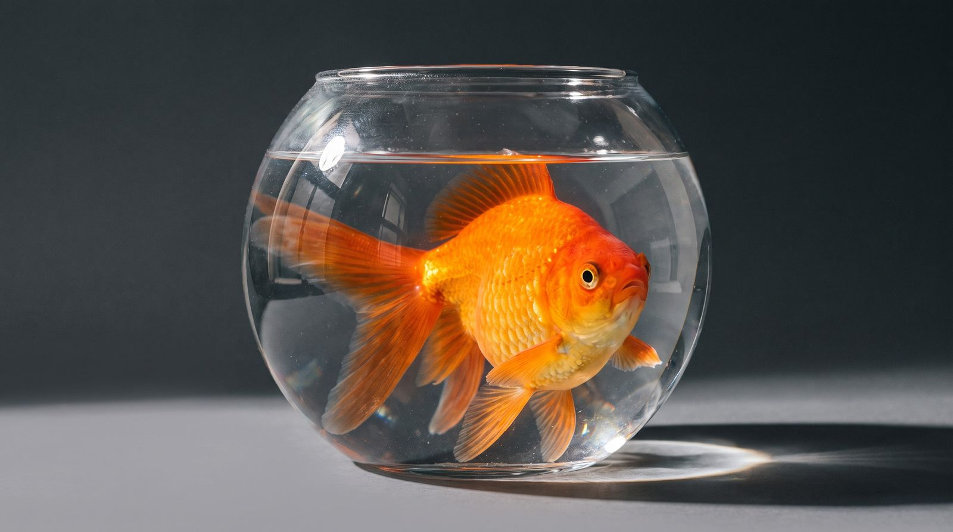
找找看
流程
生活裡的鏡片：中間厚？還是中間薄？
放大鏡
中間厚
眼鏡
老花厚・近視薄
相機鏡頭
中間厚
門上的貓眼
中間薄
一滴水
中間厚
圓圓的魚缸
中間厚

Slide 6
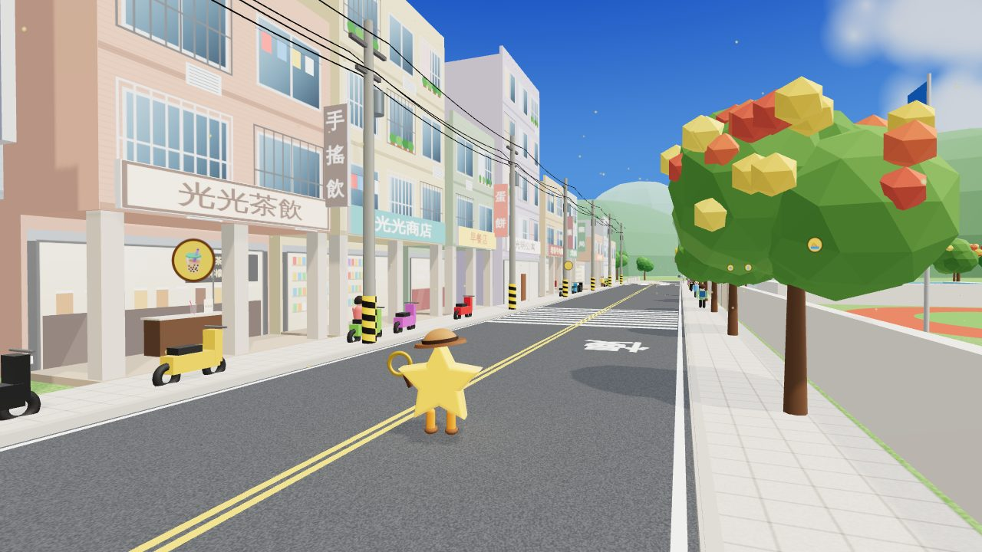
闖關
流程
光線小鎮・
透鏡任務
跟光光偵探走竹東街：眼鏡行→教室投影→操場聚光→公寓貓眼→公園一滴水。每站先猜再按！
▶ 出發

Slide 7
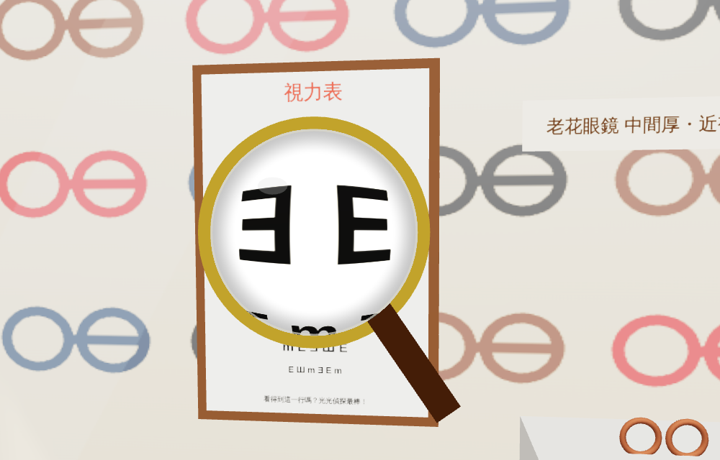
小鎮的發現 1
流程
中間厚的鏡片，讓字變大
中間厚＝凸透鏡：讓光換方向，字和東西看起來變大。

Slide 8
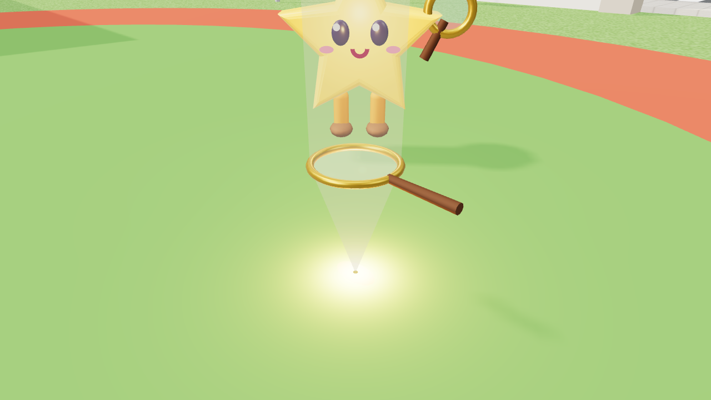
小鎮的發現 2
流程
光點最小、最亮的地方
焦點
⚠ 放大鏡不能對著人、不能看太陽
凸透鏡把光聚在一起，聚到最小的那一點叫「焦點」，會很燙！

Slide 9
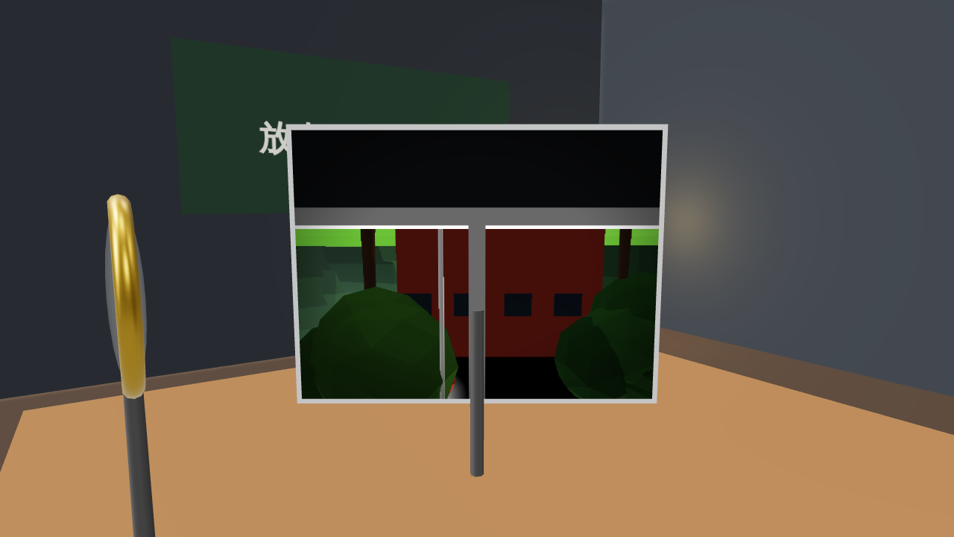
小鎮的發現 3
流程
投影到白紙上，景色倒過來了
倒過來了！
凸透鏡把遠處的光聚在白紙上，景色上下顛倒——相機和眼睛裡也是這樣。

Slide 10
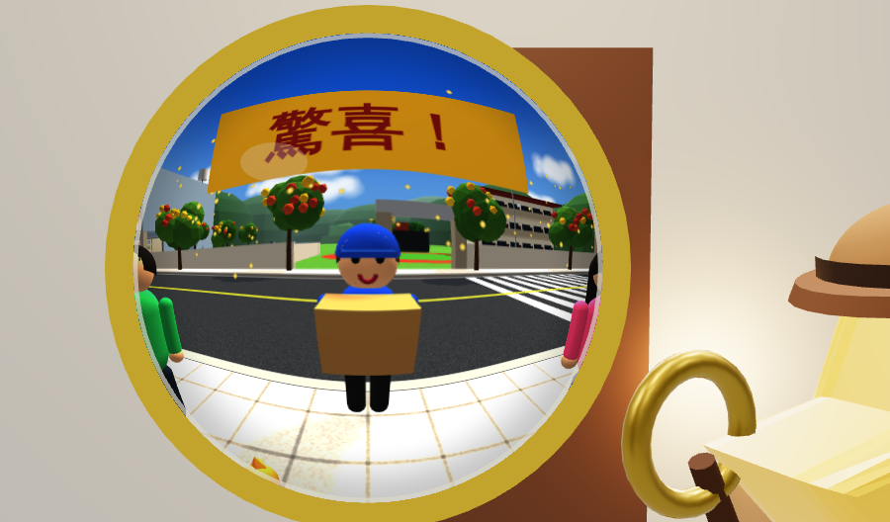
小鎮的發現 4
流程
中間薄的鏡片：看得更廣
光散開！
中間薄＝凹透鏡：光散開，看得到更大的範圍，東西變小。

Slide 11
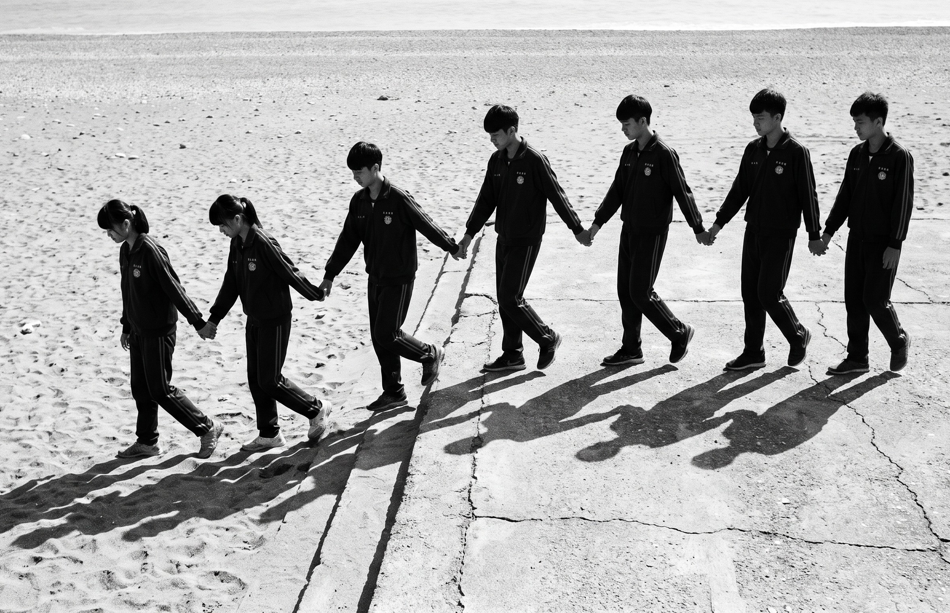
為什麼？第 1 步
流程
先想像：全班牽著手，從馬路走進沙灘
▶ 3D 動畫
走路的我們
光
🧒 同學
✨ 光
🛣️ 馬路：走得快
💨 空氣：光跑得快
🏖️ 沙灘：走得慢
💧 水、玻璃：光跑得慢
在沙灘上，腳會陷下去，走不快
光走進水、走進玻璃，就像走進沙灘——會變慢！

Slide 12
為什麼？第 2 步
流程
斜斜地走進沙灘：整排就換方向了！
① 上面的同學先踩到沙
→ 先變慢
🛣️ 馬路：走得快
② 整排換方向了！
🏖️ 沙灘：走得慢
誰先踩到沙誰先慢，整排就「折一下」換方向——光在水面、玻璃表面也是這樣！

Slide 13
為什麼？第 3 步
流程
沙堆中間最厚：大家往同一點走 → 聚起來
沙堆（中間最厚）
① 中間的同學：在沙裡最久 → 最慢
焦點
黃線＝每位同學走的路＝光走的路
中間厚＝凸透鏡（放大鏡）：中間的光最慢，整排光彎起來，聚到「焦點」！

Slide 14
為什麼？第 4 步
流程
沙堆兩邊厚、中間薄：大家散開了
沙（兩邊厚、中間薄）
② 整排散開了！
① 兩邊的同學：在沙裡比較久 → 比較慢
中間薄＝凹透鏡（近視眼鏡、門上的貓眼）：兩邊的光比較慢，整排光往外散開。

Slide 15
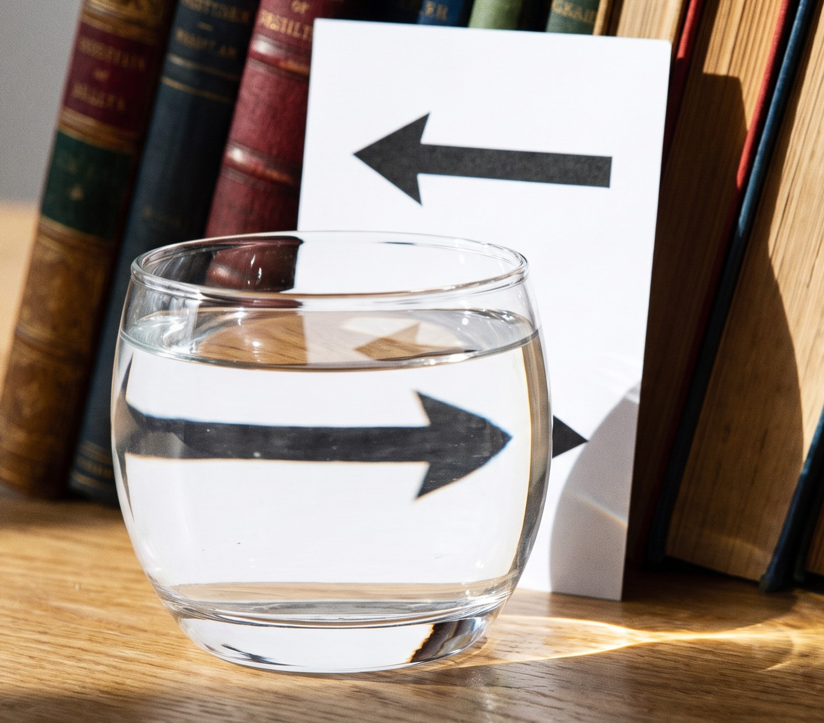
為什麼？第 5 步
流程
走過焦點以後：上面的人跑到下面了！
紅色在上面
藍色跑到上面！
藍色在下面
紅色跑到下面！
圓圓的水杯＝中間厚：
後面的箭頭，翻過來了！
光在焦點交叉、上下交換——所以放大鏡拿遠一點，白紙上的景色就倒過來了。

Slide 16
為什麼？第 6 步
流程
放大鏡靠近字：為什麼字變大？
③ 看到的字：又大、又遠！
① 字的光穿過放大鏡，「折一下」
光
② 眼睛不知道光折過，直直往回看
光
真的字（小）
眼睛
眼睛只會「直直往回看」——光被放大鏡折過，眼睛就看到一個比較大的字。

Slide 17
為什麼？一次記起來
流程
三句話，說出透鏡的祕密
🏖️ 光走進玻璃、水，會變慢
像走進沙灘
1
↗️ 先碰到的先慢 → 光「折一下」
整排換方向
2
3
中間厚 → 光聚起來
3
中間薄 → 光散開
凸透鏡：放大鏡、老花眼鏡
字變大、拿遠會倒過來
凹透鏡：近視眼鏡、貓眼
字變小、看得更廣

Slide 18
比一比
流程
凸透鏡 vs 凹透鏡
凸透鏡
凹透鏡
形狀
中間厚
中間薄
字看起來
變大
變小
光
聚在一起（焦點）
散開
生活例子
放大鏡、老花眼鏡、相機、水滴
近視眼鏡、門上的貓眼

Slide 19
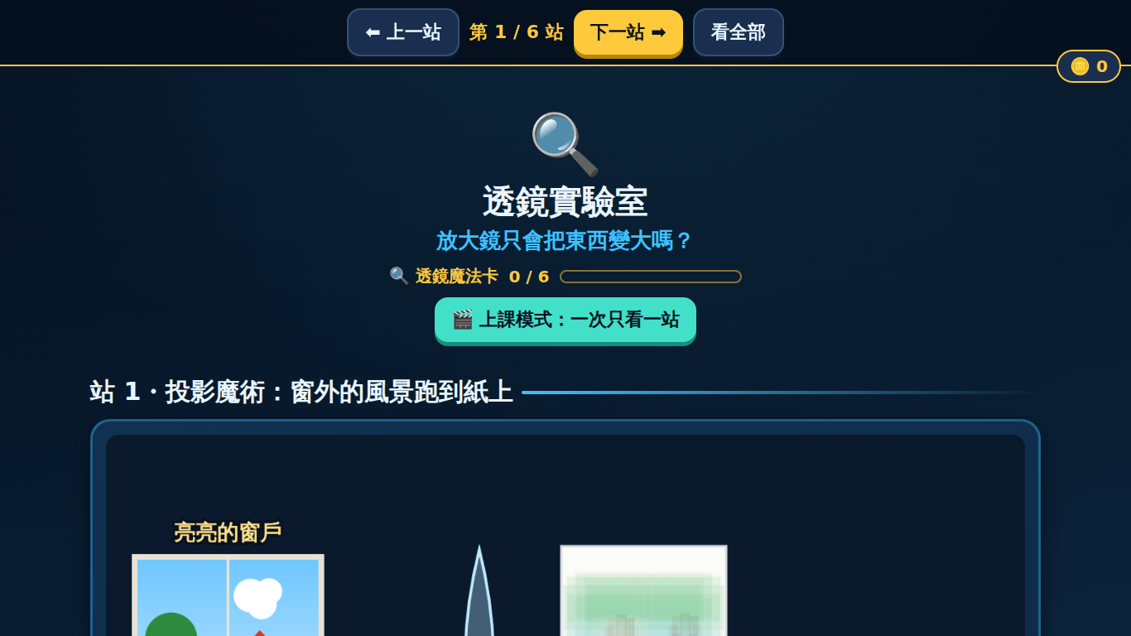
動手玩
流程
透鏡實驗室
一站一站玩：投影魔術、放大鏡、眼鏡、相機……每一站都在讓光換方向。
▶ 打開實驗室

Slide 20
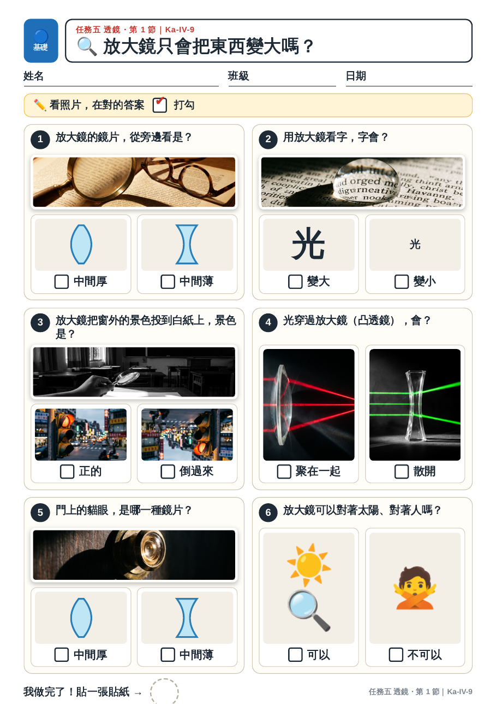
寫寫看
流程
學習單
選一個你可以完成的程度：
🔵 基礎
看照片，在 ☐ 打勾
🟠 進階
勾答案，再勾「因為」
⭐ 挑戰
說出一個生活裡的透鏡
📄 打開學習單

Slide 21
小結
流程
說說看：今天學到什麼？
中間厚的叫
凸透鏡
，字變
大
，
光會
聚在一起
；
中間薄的叫
凹透鏡
，字變
小
。

Slide 22
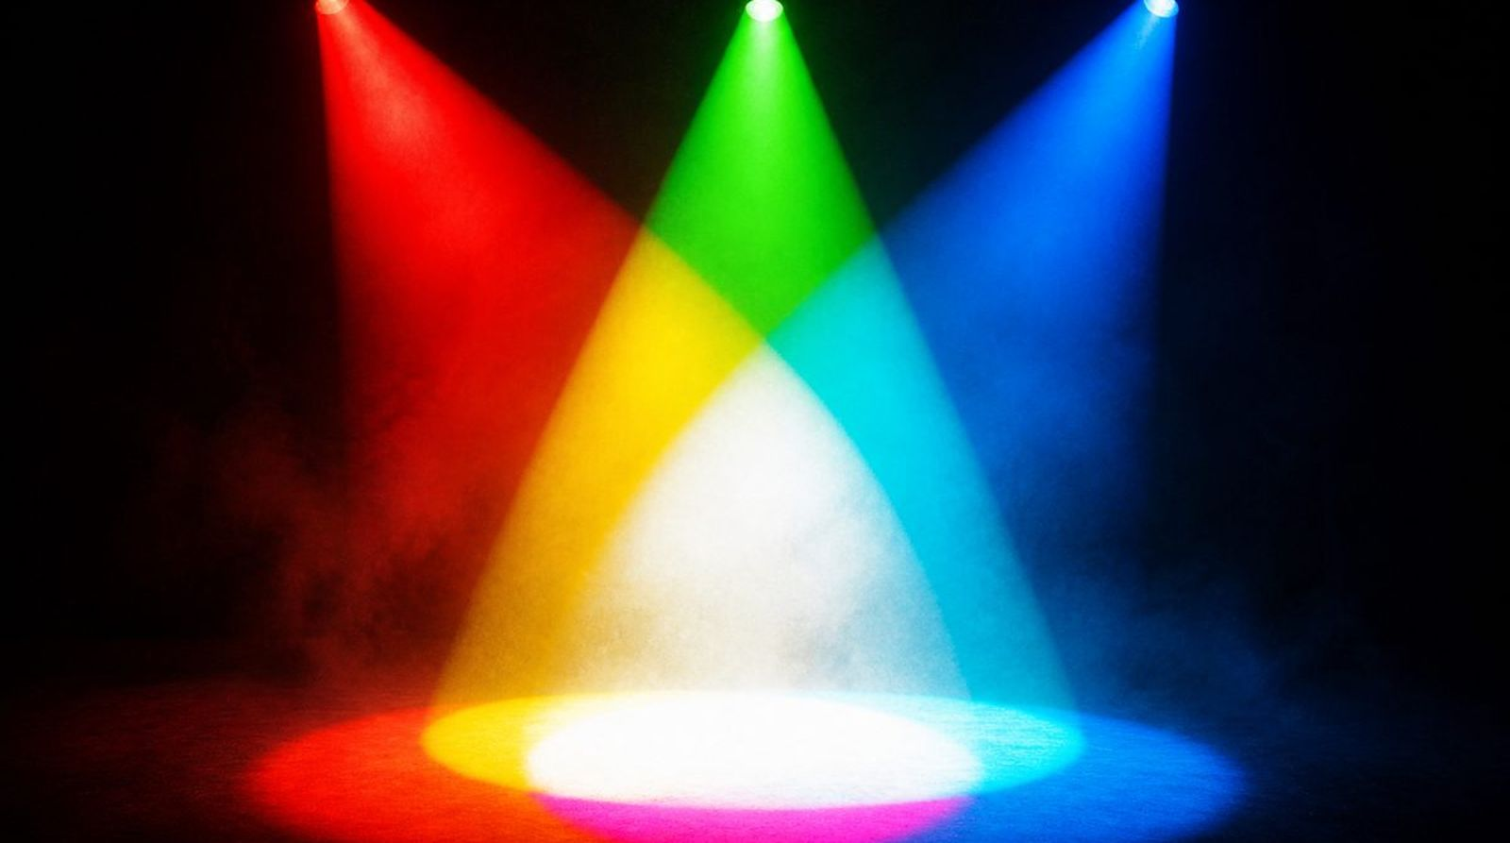
流程
今天的透鏡偵探，好厲害！
下一次：自己動手，用透鏡做出更多魔術。
🌙 謝幕打卡

